Slide 1

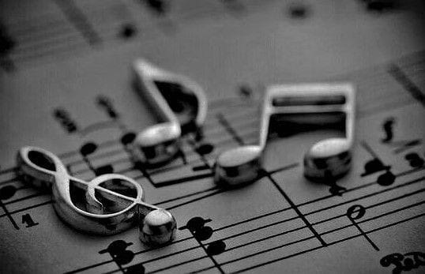
MUSICA
INICIO
HISTORIA
CONTACTO
ARTISTAS
¿QUE ES LA MUSICA?
La música, como toda manifestación artística, es un producto cultural con múltiples finalidades, entre otras, la de suscitar una experiencia estética en el oyente, la de expresar sentimientos, emociones, circunstancias, pensamientos o ideas, y cada vez más, cumplir una importante función terapéutica a través de la musicoterapia.
La música es un estímulo sonoro que afecta al campo perceptivo de la persona; así, el flujo sonoro puede cumplir variadas funciones (entretenimiento, comunicación, ambientación, diversión, etc.). En muchas culturas, la música es una parte importante del modo de vida de la gente, ya que desempeña un papel fundamental en rituales religiosos, en las ceremonias de rito de paso (por ejemplo, la graduación y el matrimonio), en las actividades sociales (por ejemplo, en el baile) y en las actividades culturales que van desde el canto aficionado en el karaoke hasta tocar en una banda amateur de funk o cantar en un coro comunitario. La gente puede hacer música por afición, como, por ejemplo, un adolescente que toca el violonchelo en una orquesta juvenil, o trabajar como músico o cantante profesional. La industria musical incluye a las personas que crean nuevas canciones y piezas musicales (como los cantautores y los compositores), a las personas que interpretan música (que incluyen a los músicos de orquesta, de bandas de jazz y de bandas de rock, a los cantantes y a los directores de orquesta), a las personas que graban música (productores musicales e ingenieros de sonido), a las personas que organizan giras de conciertos y a las personas que venden grabaciones y partituras a los clientes. Incluso una vez que se ha interpretado una canción o pieza, la crítica musical, el periodismo musical y la musicología pueden valorar y evaluar la pieza y su interpretación.
La música es una de las Bellas Artes, encargada de organizar un conjunto de sonidos y silencios de manera lógica y sensible, a través de la melodía, el ritmo y la armonía. Sabemos que esta es una de las mayores formas de expresión, pero, además de eso, también va mucho más allá, considerándose hasta un estímulo importante para el pensamiento, la adquisición y el desarrollo de nuevas habilidades. A continuación, te explicaremos de manera sencilla todo lo que necesitas saber sobre esta maravillosa arte.

Slide 2
HISTORIA
MUSICA
INICIO
HISTORIA
CONTACTO
ARTISTAS
El origen de la música se encuentra rodeado de misterio. Son tan pocos los datos que se han encontrado que la curiosidad por este íaco, se terminaron por dar cuenta que esta les podía ser útil para la difusión de la sagrada palabra. He aquí el nacimiento de la música sacralizada, la cual se originó con un único fin, “enseñar y elevar el alma”.
Otro dato a destacar sobre esta época es la necesidad que surgió por anotar la música usando un sistema más exacto. Creando de este modo lo que se conoce como la “notación neumática”, técnica que se fue mejorando con el tiempo.
La música renacentista
La música era una de las técnicas que más estaba acaparando la atención de las personas. Había otros espacios y públicos que permitieron la diversificación de la música. De hecho, los artistas empezaron a preguntarse cómo podían expresar las ideas que tenían a través de esta técnica.
Fue así cómo se profundizó en la notación musical. El conocimiento sobre la música estaba siendo compartido con otras culturas, creando y perfeccionando diferentes tipos de instrumentos, como los de cuerda pulsada, al igual que se creó una mayor gama de sonidos. Como datos técnicos, te dejamos dicho que este tipo de música comenzó en Venecia, durante el siglo XV.
Música clásica vs. clasicista
Por sus nombres, pueden llegar a confundirse, pero ambas son dos épocas muy distintas. En la época de la música clásica, también conocida como música del Barroco, esta se caracteriza por su estructura horizontal, es decir, donde varias voces se sobreponen de forma sucesiva. Se dio durante los siglos XVII y primera mitad del XVIII.
En cambio, el estilo de música clasicista nace como la ruptura de las reglas de la música barroca. Acá vimos nacer la ópera, el oratorio, la sonata, el concierto y la sinfonía. Podemos decir que surgió basándose en tomar un poco de todas las tradiciones musicales occidentales, pero con una tendencia mucho más equilibrada en cuanto a la estructura y melodía.
La música romántica
Como su nombre lo dice, esta fue la música nacida en la época del Romanticismo, el cual abrazó los valores, los cambios armónicos y las tonalidades menores. Sin duda alguna, cuenta con las melodías más intensas y coloridas. Una época donde se amplió mucho el rango, el cambio de la tonalidad (modulación) y la variedad musical.
La música impresionista
Fue una tendencia musical que surgió en Francia a finales del siglo XIX. El impresionismo era mucho más liberal, enfocándose en la busca de nuevos timbres, priorizando la visión e intuición del artista y el público. Una época musical que fue bastante importante, aunque poco mencionada, por el sentido de búsqueda y libertad a la hora de crear composiciones.
Llegamos a la actualidad, la música contemporánea
Toda la música surgida desde finales del siglo XIX hasta la actualidad es considerada música contemporánea. En esta época se destaca el uso de todas las técnicas perfeccionadas, así como los elementos contradictorios, creando piezas musicales más enfocadas en la libre expresión musical que en un estilo como tal.

Slide 3
CONTACTO
MUSICA
INICIO
HISTORIA
CONTACTO
ARTISTAS
INFORMACION PERSONAL
NOMBRE
EMAIL
TELEFONO
MENSAJE
CONTACTO
Como desea ser contactado
Teléfono
Correo
Si selecciono teléfono, continue agendando su llamada
HORA
FECHA
enviar

